Slide 1
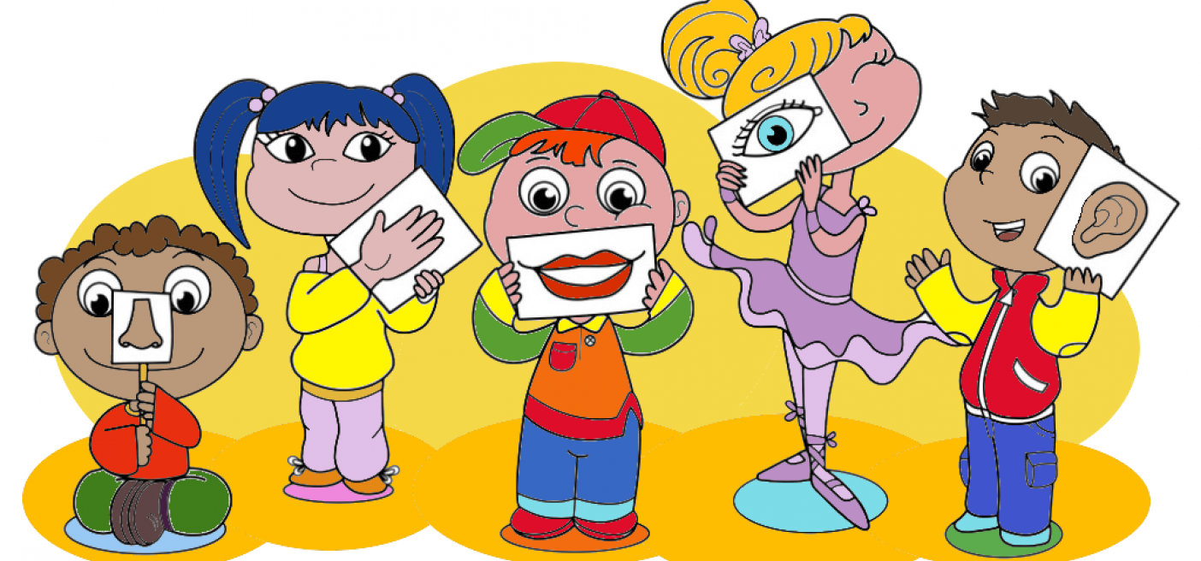
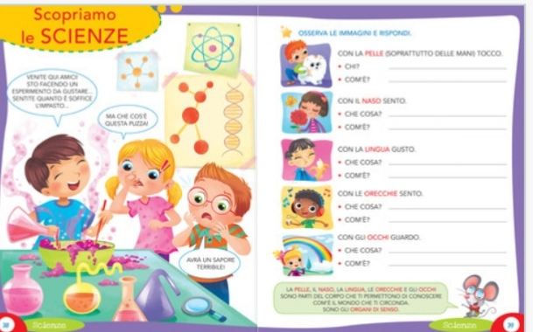
Scopriamo... I cinque sensi
Istituto Comprensivo 3 Ponte- Siciliano Pomigliano d'Arco a.s. 2020/2021
Plesso GIANNI RODARI Classi PRIME
Docenti: De Simone Assunta
D'Avanzo Tiziana-Napolitano Filomena
Ambito disciplinare-Attivita' Inclusiva-Laboratorio Interdisciplinare
Matematica-Scienze-Tecnologia

Slide 2
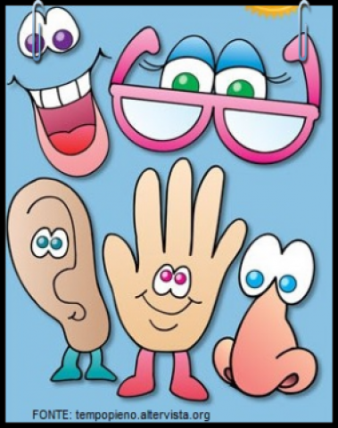

Slide 4
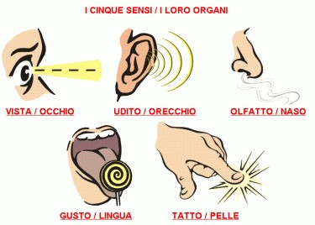
LA PELLE, IL NASO, LA LINGUA, LE ORECCHIE E GLI OCCHI SONO PARTI DEL CORPO CHE TI PERMETTONO DI CONOSCERE COM'E' IL MONDO CHE TI CIRCONDA. SONO GLI ORGANI DI SENSO. Ora tocca a te Completa sul libro e disegna sul tuo quadernone

Slide 5
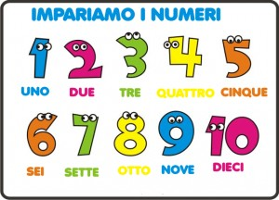
I numeri e i CINQUE SENSI Per far sì che i bambini prendano confidenza con i numeri da 0 a 9, utilizzeremo i CINQUE SENSI
UDITO:ogni numero ha un nome
”Ripeti ad alta voce”
VISTA:-”Disegna i numeri “

Slide 6
Per gli altri sensi ti propongo un'attività divertente da fare con i tuoi genitori
TATTO OLFATTO GUSTO
per questi sensi svolgi l'attività con la mamma o il papà.
I genitori prepareranno l'impasto per fare biscotti.
Tu dovrai formare con l'impasto
biscotti a forma di numeri .
Aspetto le foto dei tuoi biscotti.
BUON APPETITO!

Slide 7
BUON LAVORO ”ANDRA'TUTTO BENE” UN FORTISSIMO ABBRACCIO CIAO A PRESTO!

